Slide 1
Tema seis
Mejorar sus formularios web con HTML5

Slide 2
Presentación …
En este tema, aprenderá cómo puede hacer que sus formularios sean más agradables para los usuarios aprovechando la nueva gama de tipos de entrada y atributos que se han introducido en HTML5.
Por ejemplo, los nuevos tipos de entrada datetime le permiten mostrar un pequeño calendario al usuario cuando necesita recopilar una fecha.

Slide 3
Presentación
El nuevo elemento <datalist> le permite crear fácilmente listas de autocompletar similares a las que ve cuando escribe una consulta en el cuadro de búsqueda de Google.
En este tema, aprenderá cómo usar estas dos nuevas características, así como muchas otras adiciones fantásticas de HTML5.
Si un navegador no admite un tipo de entrada, se utilizará el tipo de texto. Si un atributo no es compatible, simplemente será ignorado.

Slide 4
Contenido …
Mejora de sus formularios web con HTML5.
Adición de HTML5 a su formulario de reservas

Slide 5
Contenido … Tipos de entrada HTML5
Números telefónicos
Correos electrónicos
Números
URLs
Buscar
Gamas
Colores
Fecha y hora
Fecha
Hora
Semana y mes
Fecha y hora local

Slide 6
Contenido
Atributos de entrada HTML5
Autocompletar
AutoFocus
Min y max
Paso
Marcador de posición
Datalists

Slide 7


Slide 8
EJERCICIO-1
sobrecargar su formulario de reservas con HTML5

Slide 9
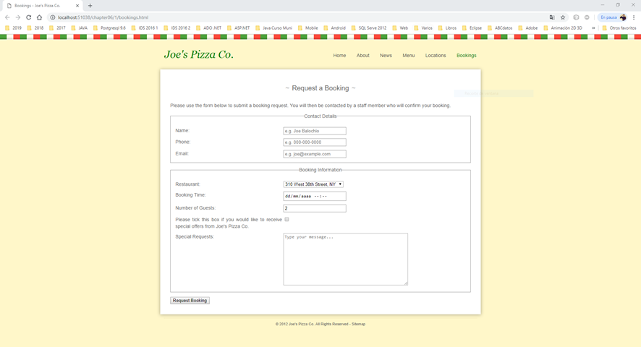

Slide 10
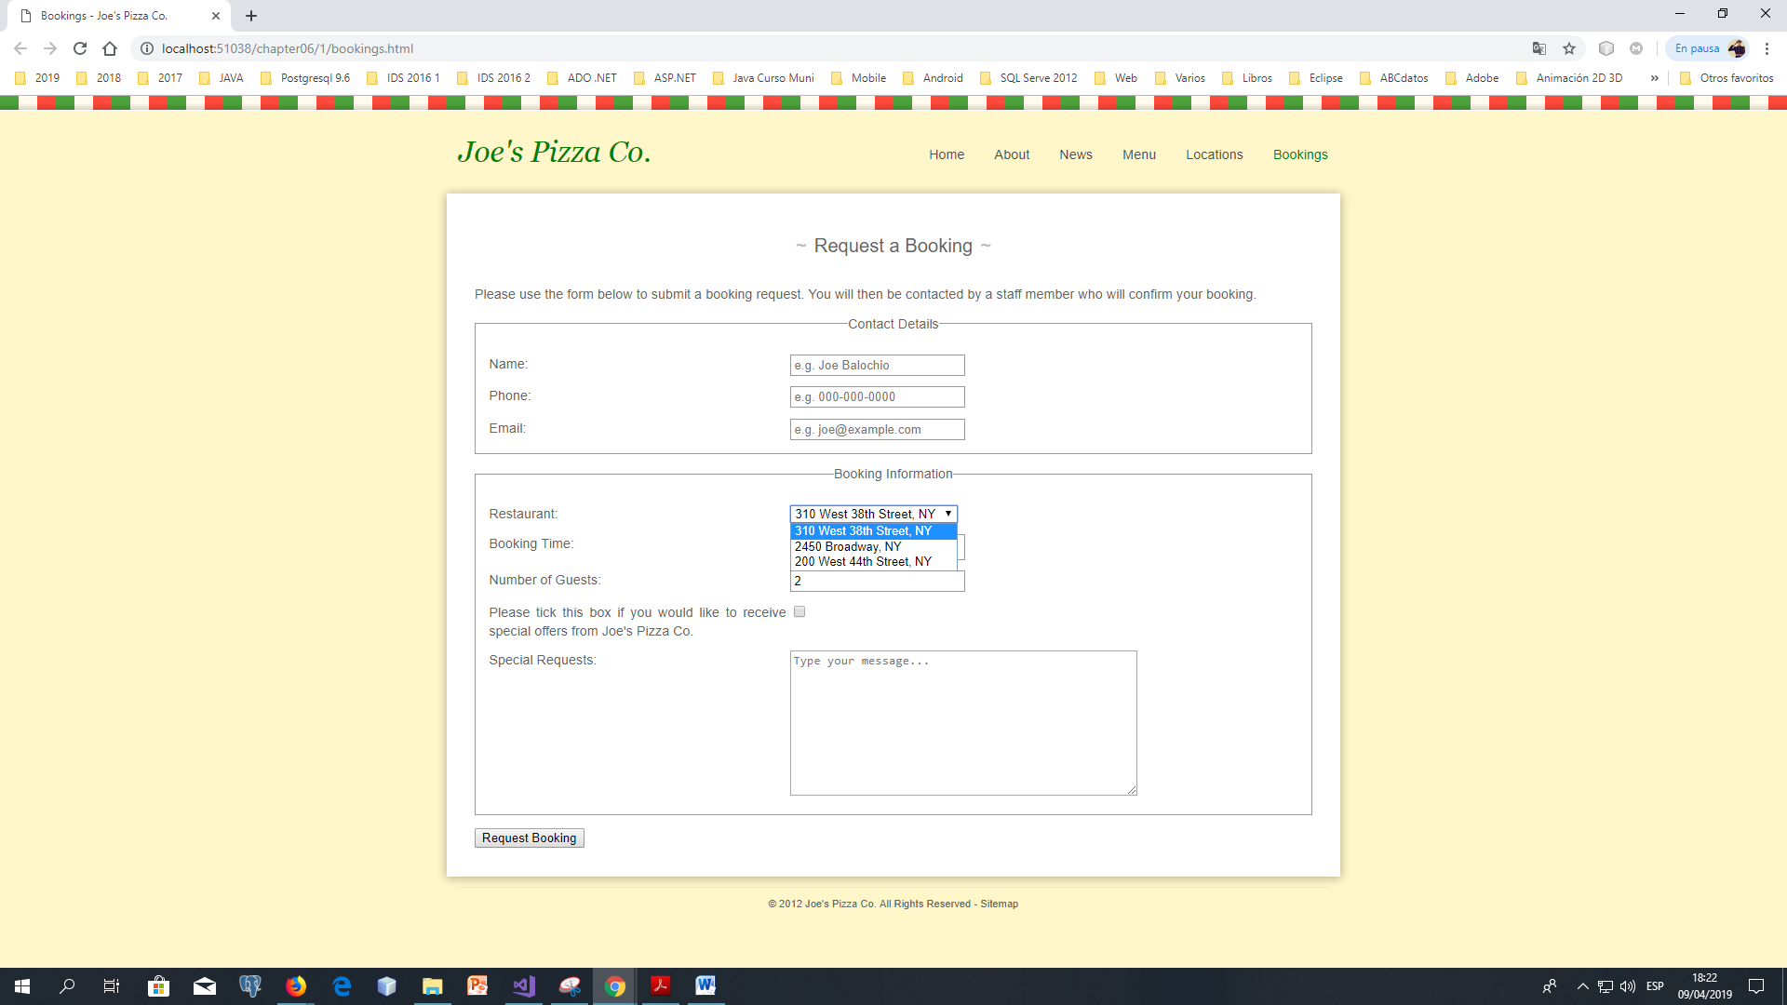

Slide 11
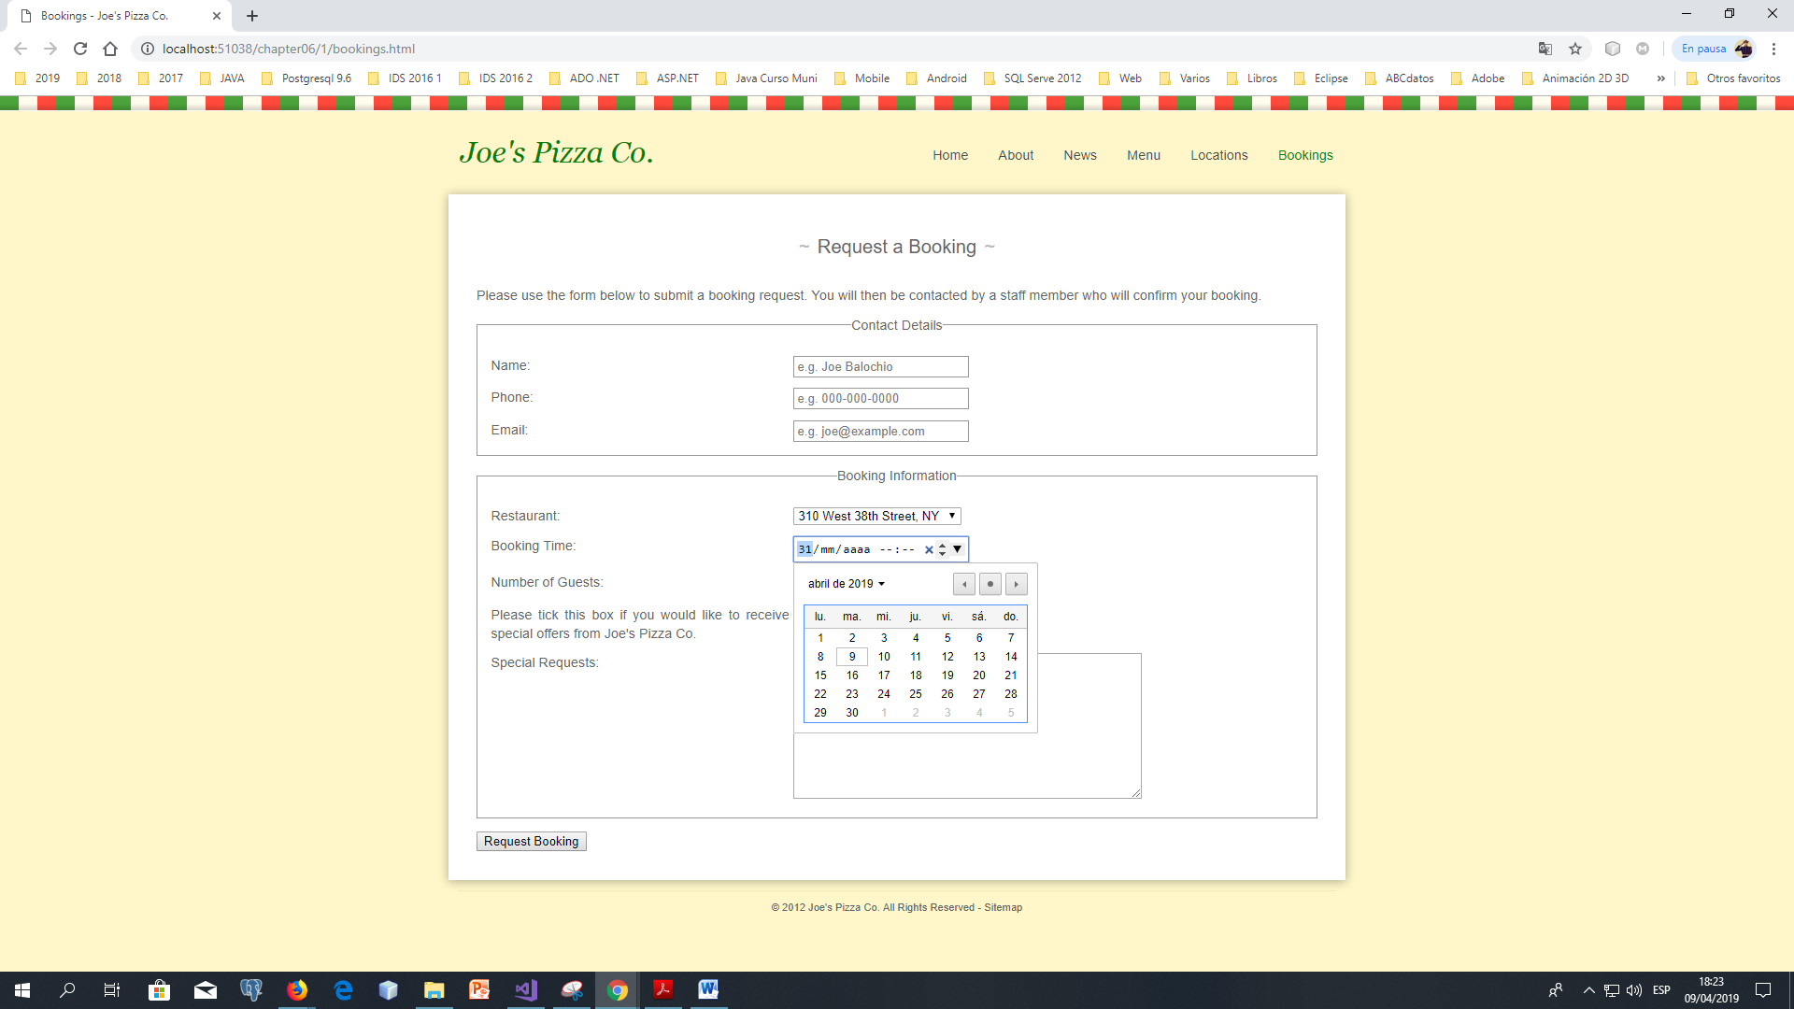

Slide 12


